Slide 1
Ethanol-drop
2019/06/07 研究経過報告

Slide 2
物性値
液相 | Ethanol (60wt%)
密度 [kg/m3] | 0.9072e3
粘性係数 [Pa/s] | 5.75e-3
表面張力 [mN/m] | 0.0284
接触角 [deg] | 30（正確な値でない)
気相 | Air
密度 [kg/m3] | 1.293
粘性係数 [Pa/s] | 1.8e-5
固相 | -
密度 [kg/m3] | 1.0e3
ばね定数 [N/m] | 1
摩擦係数 [-] | 0.3

Slide 3
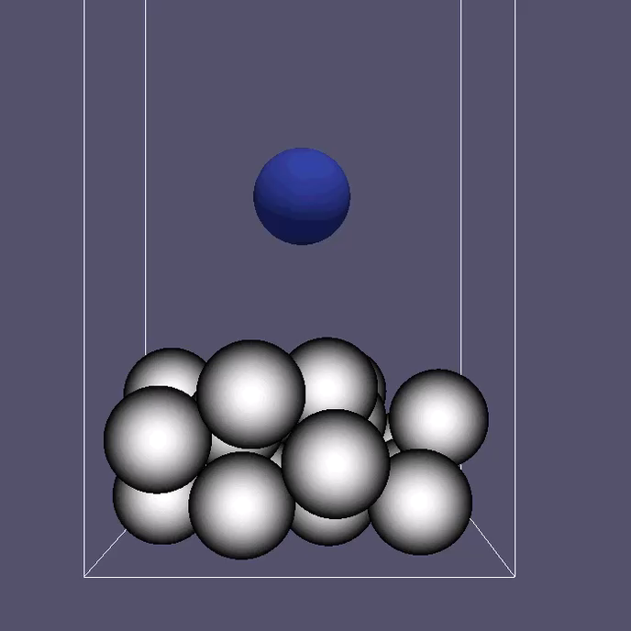
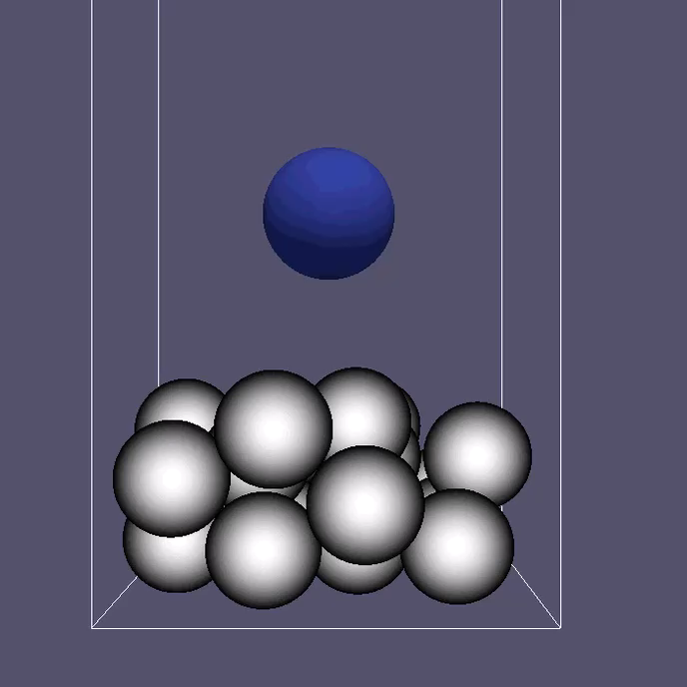
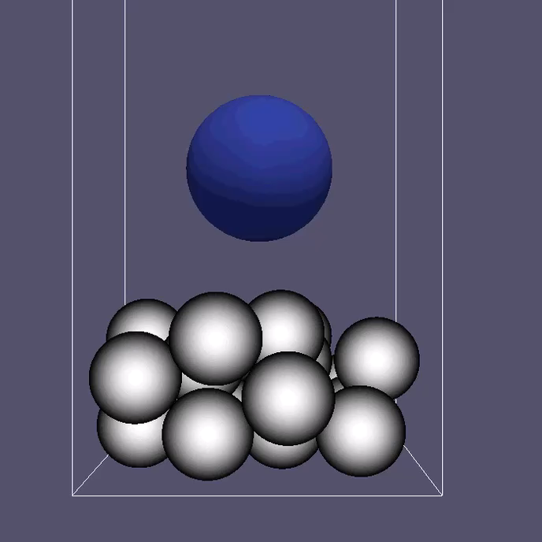
液滴の大きさによる比較
Droplet d = 40 μm
Droplet d = 50 μm
Droplet d = 60 μm
Calculation time = 113 h
Calculation time = 113 h
Calculation time = 54 h
・Cell size length = 2 μm
・Time = 4.0 ms
・Time step 0.125 ~ 0.250e-7 s
・Solid particle d = 40 μm
・Domain size = 150×150×(height ) μm³
・50 μm以下だと、Time stepを下げる必要があり計算負荷が増加する
=> 原因は？
・40 μmだと水滴の動きがおかしい
=> Cell size が大きすぎる？

Slide 4

セルの大きさによる比較
付着後の動きは計算中
Droplet d / Cell size = 20
Droplet d / Cell size = 26.7
Calculation time = 約3日(74h)
Calculation time = 約9日(212h)
・droplet d = 40 μm
・Time = 3.2 ms
・Time step 0.125e-7 s
・Solid particle d = 40 μm
・Domain size = 150×150×(height ) μm³
・Cell sizeが小さくなると動きがよくなってきている
・Cell sizeが大きいと浮き上がる理由は不明
・計算負荷の増大が大きい

Slide 5
先行研究の参照
Xiasong Sun, Mikio Sakai, Direct numerical simulation of gas-solid-liquid flows with capillary effects: An application to liquid bridge forces between spherical particles, Physical Review E 94, 063301 (2016)
*Droplet d / Cell size | Force error (to Surface Evolver)
5.85 | 19.5 %
11.70 | 12.2 %
23.39 | 6.84 %
35.09 | 4.51 %
46.78 | 3.55 %
*液体を球体にした場合の直径
（論文中では体積のみ表記）
論文内で採用された値
（正確性と効率のバランスで）
セルを細かくした方の Droplet d / Cell size = 26.7 > 23.39
液架橋力の評価の観点からいうと、セルの細かさは十分？

